Slide 1


大数据导论课程期末项目汇报
于沛可 2451951
数据科学与大数据技术
2025.12.29

Slide 2

目录
1.作业一：MySQL 安装与基本 SQL 操作
2.作业二：MongoDB 安装与操作
3.作业三：决策树 ID3 算法
4.作业四：K-Means 聚类算法
2

Slide 3
目录
1.作业一：MySQL 安装与基本 SQL 操作
2.作业二：MongoDB 安装与操作
3.作业三：决策树 ID3 算法
4.作业四：K-Means 聚类算法
3

Slide 4
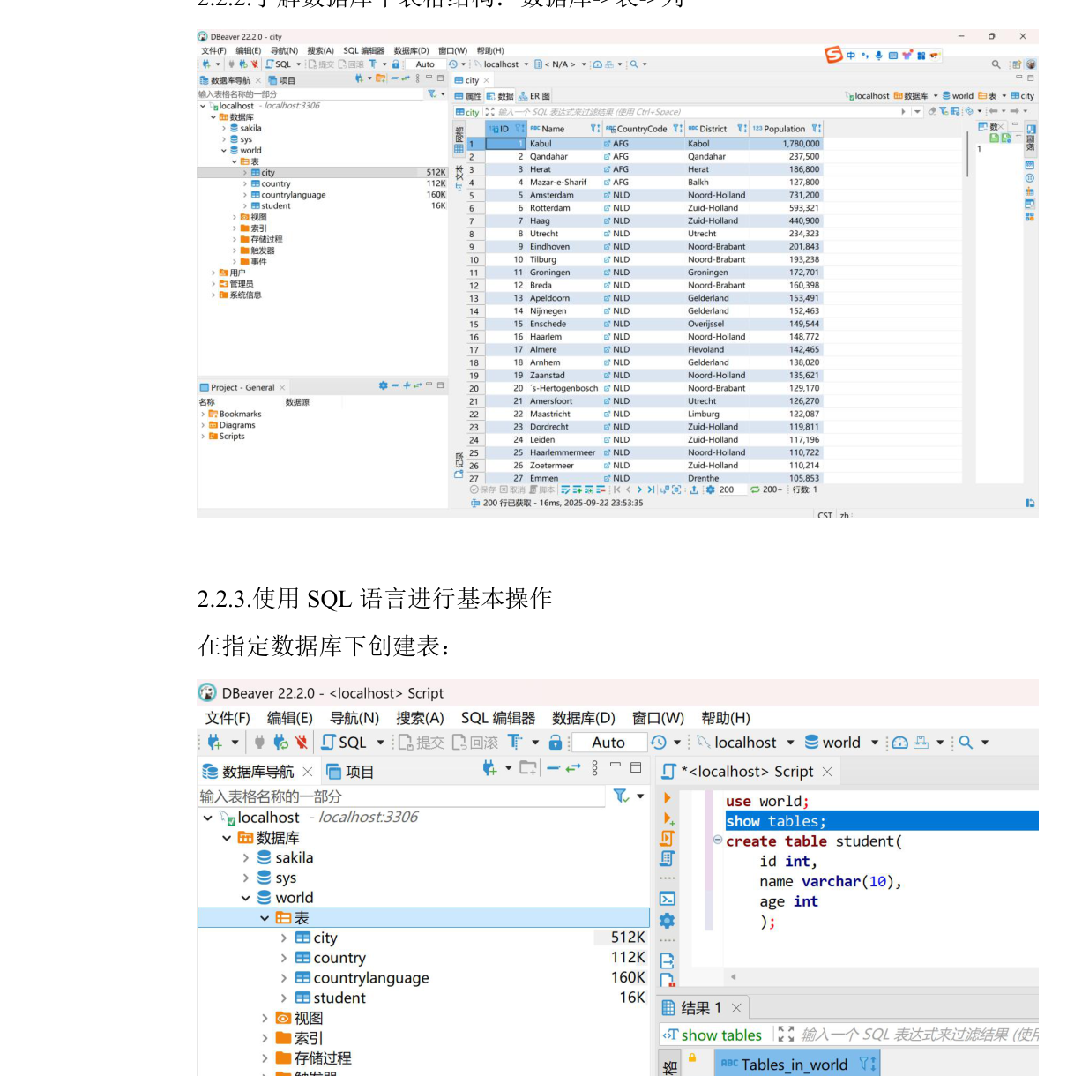
作业一：MySQL 安装与基本 SQL 操作
完成 MySQL 安装与环境变量配置
  命令行验证 mysql -uroot -p
两种方式操作数据库
  CLI：show/use/show tables
  GUI：DBeaver 连接与浏览表结构
执行基本 SQL
  建表/插入/删除/更新/查询
  where / order by / limit 等
总结反思
  DBeaver 隐藏系统库避免误操作
  配置 PATH 的意义
DBeaver + SQL 操作
4

Slide 5
目录
1.作业一：MySQL 安装与基本 SQL 操作
2.作业二：MongoDB 安装与操作
3.作业三：决策树 ID3 算法
4.作业四：K-Means 聚类算法
9

Slide 6
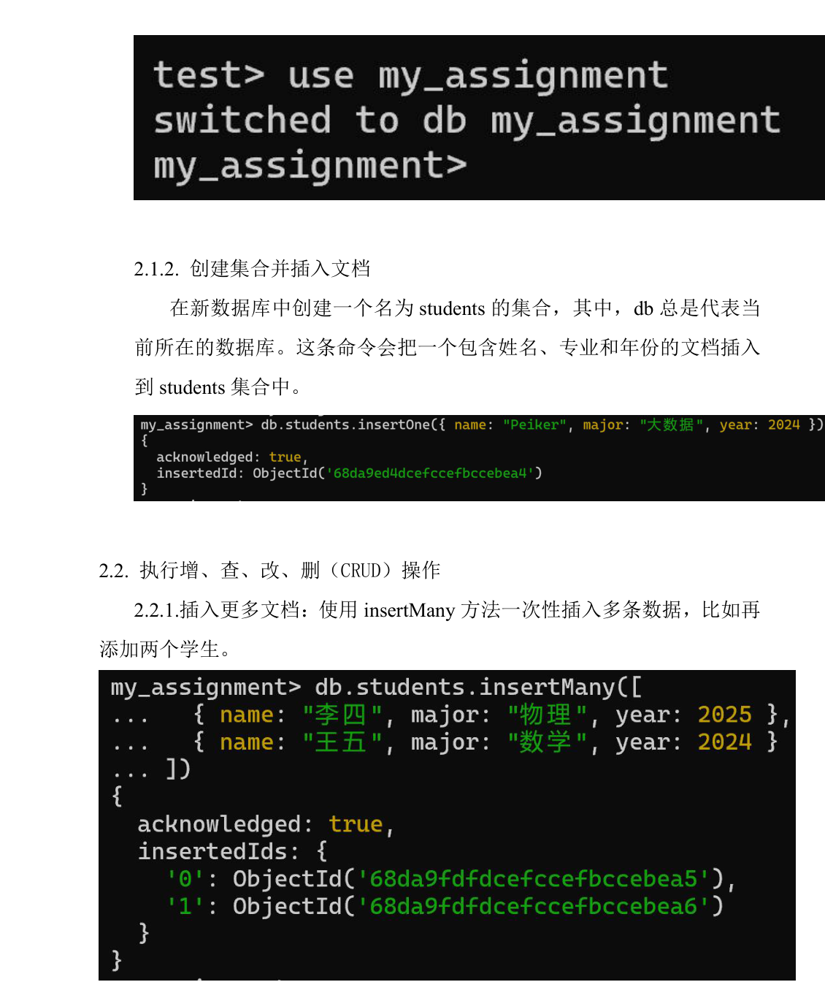
作业二：MongoDB 安装与操作
完成 MongoDB 安装与服务启动
  配置 data/logs 目录
  使用 net start mongodb 启动
选择 mongosh 进行操作
  切换数据库 use
  集合/文档操作
完成 CRUD + 排序
  insertOne/insertMany
  find 条件查询
  updateOne + $set
  deleteOne
  sort

Slide 7
MySQL vs MongoDB：什么时候用哪一个？
MySQL（关系型）
MongoDB（文档型）
数据：表结构固定（schema）
  字段类型/约束明确，适合强一致性业务
查询：SQL 强，支持复杂 join/聚合
  事务与约束更完整
典型：订单/财务/业务核心库
数据：JSON 类文档，字段灵活
  同集合文档字段可不同，适合半结构化
操作：CRUD 直观，扩展方便
  自动创建库/集合，上手快
典型：日志/用户画像/配置/内容型数据
MySQL 适合“结构化 + 强一致性 + 复杂查询”；MongoDB 适合“半结构化 + 灵活扩展 + 快速迭代”
11

Slide 8
目录
1.作业一：MySQL 安装与基本 SQL 操作
2.作业二：MongoDB 安装与操作
3.作业三：决策树 ID3 算法
4.作业四：K-Means 聚类算法
14

Slide 9
作业三：决策树 ID3 算法
实现要点
核心思想：每次选择信息增益最大的特征分裂（贪心）
  计算熵 H(S)
  计算信息增益 Gain(S, A)
关键函数
  calc_entropy
  calc_info_gain
  choose_best_feature
  create_tree(递归建树)
终止条件
  节点纯净 → 叶子
  特征用尽 → 多数类
评估方式
  训练/测试划分
  5 折交叉验证观察稳定性
数据集与任务
Car Evaluation（离散特征）
  样本：1728
  特征：6维buying/maint/doors/persons/lug_boot/safety
  标签：4 类（unacc/acc/good/v-good）
数据划分
  80% 训练（1382） / 20% 测试（346）
输出：决策规则（树结构）
13

Slide 10
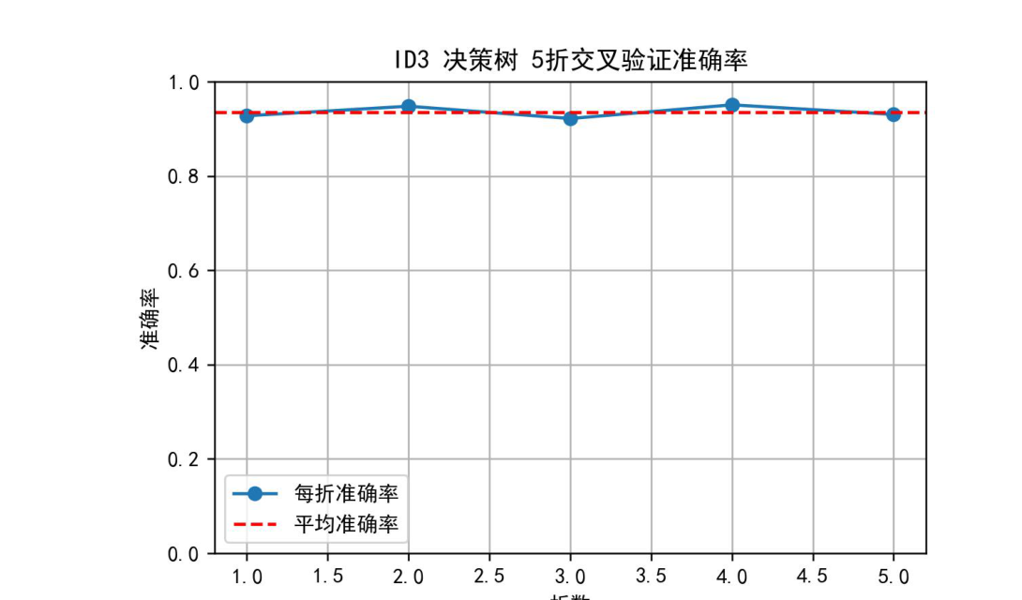
I作业三：决策树 ID3 算法
D3 结果准确率 + 交叉验证 + 反思
核心结果
交叉验证准确率曲线
训练准确率：100%
测试准确率：≈ 93.35%
5 折交叉验证：
平均准确率 ≈ 93.6%
解读
  训练集满分说明树能拟合训练数据
  交叉验证波动小 → 泛化较稳定
风险与改进方向
  可能过拟合 → 可引入剪枝（MaxDepth/MinGain/MinSamplesSplit）
  进一步：随机森林/GBDT
Notes:
[Talk Track | 50s]
- 这一页是 ID3 的重点：先报关键数字，然后解释为什么训练 100% 不一定好。
- 讲“交叉验证波动小”，说明实现稳定；再说“可以剪枝/换集成模型”体现你会拓展。
[Sources]
- 决策树 ID3 实验报告：准确率输出与 5 折交叉验证曲线

Slide 11
目录
1.作业一：MySQL 安装与基本 SQL 操作
2.作业二：MongoDB 安装与操作
3.作业三：决策树 ID3 算法
4.作业四：K-Means 聚类算法
20

Slide 12
作业四：K-Means 聚类算法
实现与流程
数据集（真实业务特征）
实现 K-Means
  样本分配（欧氏距离）
  中心更新（均值）
  收敛判定（中心变化 < tol）
提高稳定性
  K-Means++ 初始化
  n_init 多次运行选最小 SSE
数据预处理
  删除 ID 字段
  缺失值用中位数填充
  标准化（或更鲁棒的缩放）
评估与可视化
  SSE/肘部法
  轮廓系数
  PCA 降到 2D 作散点图
Credit Card Dataset（Kaggle）
  8950 条用户记录
  17 个数值特征（消费/还款/预支/频率等）
实验设置
  K=2~10（或更高）
  对比 SSE 与轮廓系数
目标：用聚类刻画“用户行为模式差异”
Notes:
[Talk Track | 45s]
- 先讲“我实现了哪些关键模块”：K-Means++、n_init、收敛。
- 再讲“为什么要预处理”：欧氏距离对尺度/异常值敏感。
- 最后铺垫：下一页用两张轮廓系数图展示优化前后差异。
[Sources]
- 聚类及可视化实验报告：实验内容、数据集与预处理描述

Slide 13
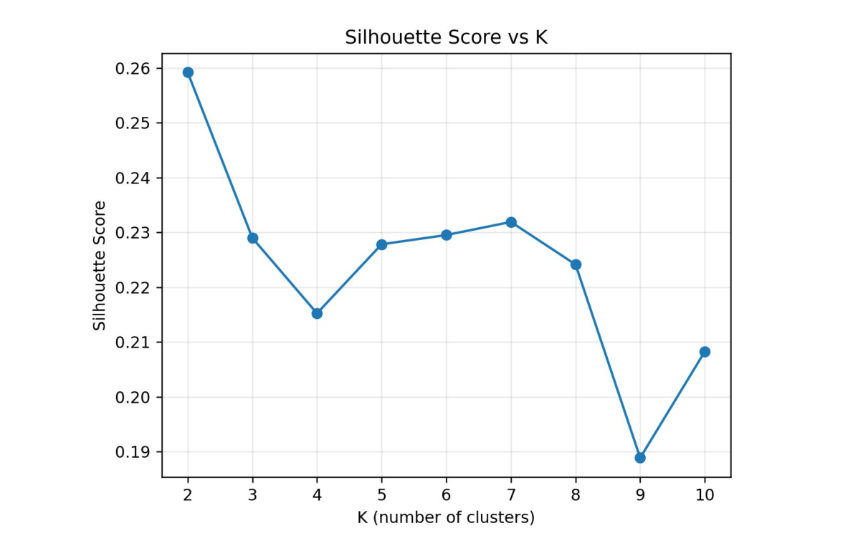
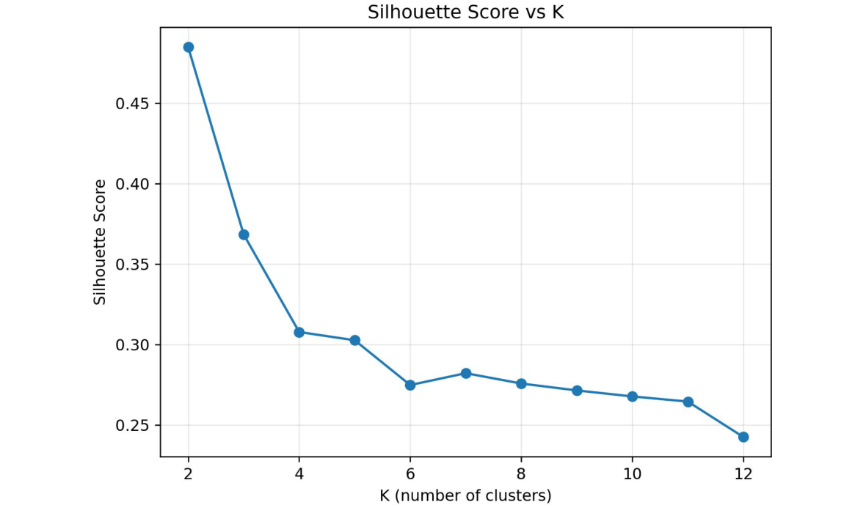
作业四：K-Means 聚类算法
K-Means 结果｜从“可用”到“更清晰”：优化带来提升
基础版：轮廓系数最高约 0.26（K=2）
优化后：轮廓系数提升到约 0.48（K=2）
现象
  肘部法不明显：数据连续变化，不存在天然“清晰分群”
选择 K
  用轮廓系数作为主要指标，取 K=2
优化 1：RobustScaler
  降低异常值对距离的干扰
优化 2：PCA → 7 维（保留 95% 方差）再聚类
  减少噪声维度，提高距离有效性
Notes:
[Talk Track | 55s]
- 这页是 K-Means 的“亮点页”：用同一种指标（轮廓系数）展示优化前后差异。
- 重点讲两句：为什么肘部法不明显（数据连续分布），所以你用轮廓系数做主参考。
- 再讲优化：RobustScaler 抗异常值；PCA 降维减少噪声，使轮廓系数从 ~0.26 提升到 ~0.48。
[Sources]
- 聚类及可视化实验报告：轮廓系数曲线（基础与优化后）

Slide 14
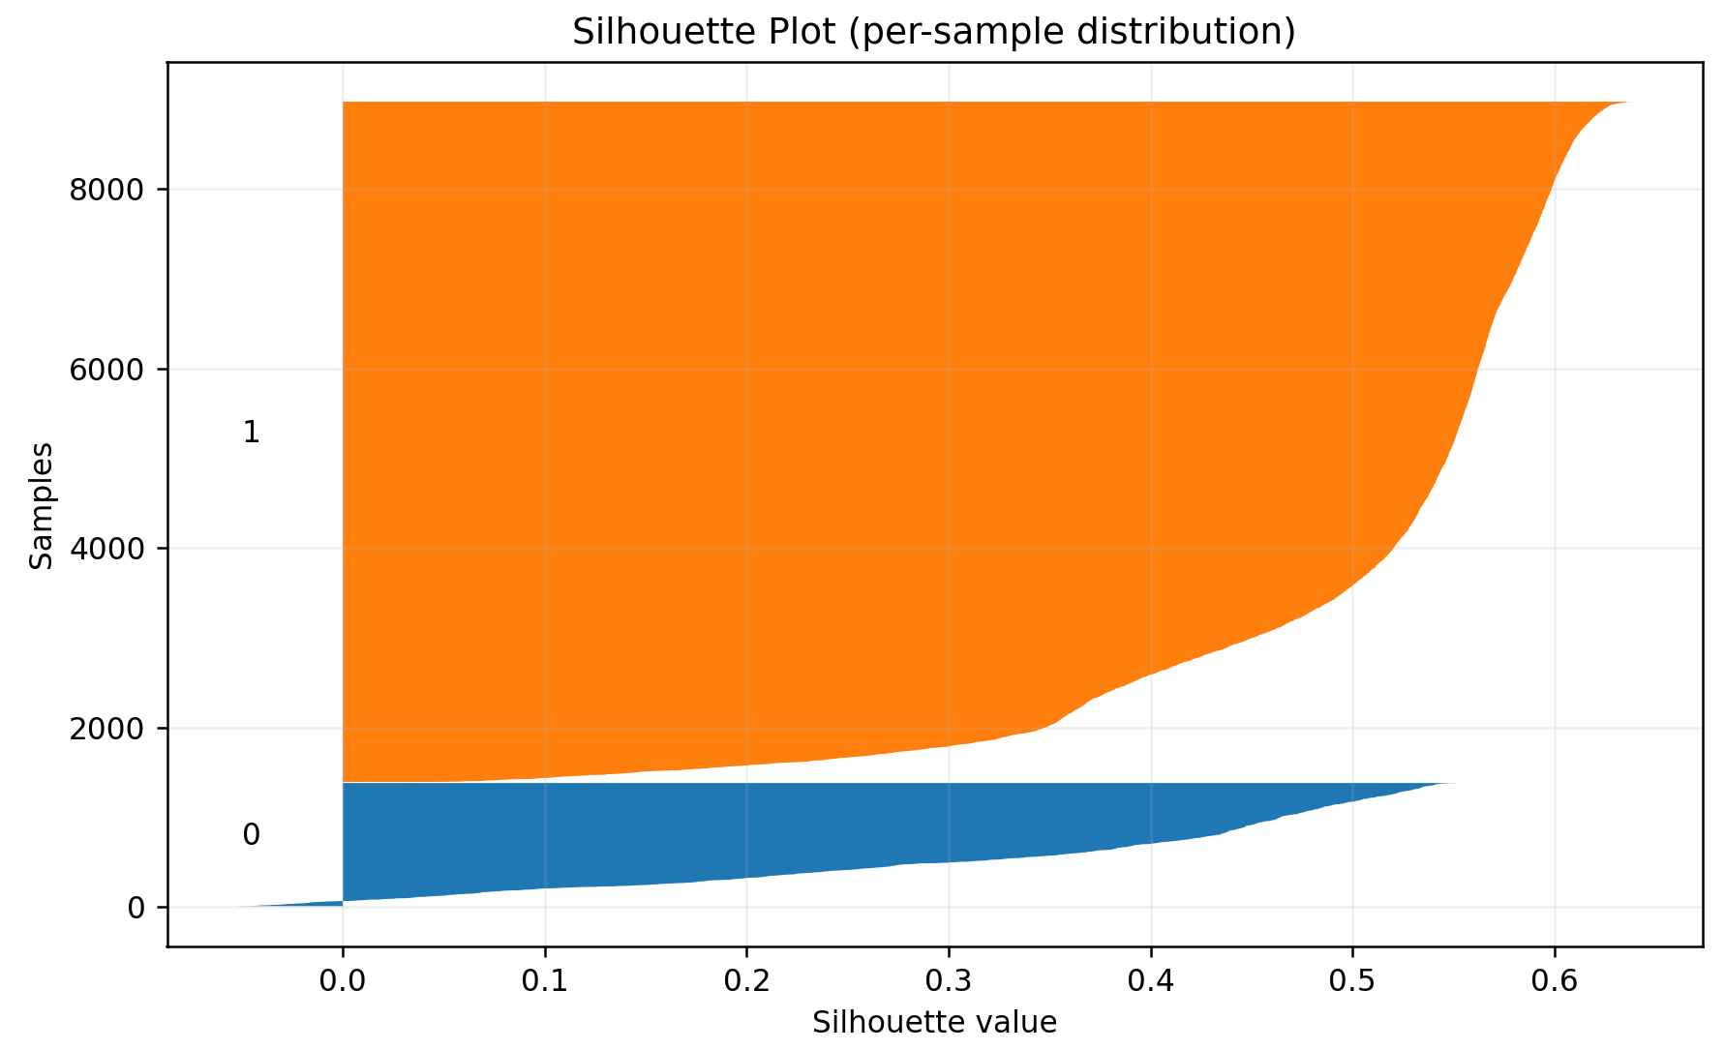
作业四：K-Means 聚类算法
优化3：引入轮廓系数分布图
传统的聚类评估通常只关注平均轮廓系数等单一数值指标，但该指标无法反映不同簇内部样本的分布情况，也难以判断是否存在局部聚类不合理的问题。
因此，在原有“轮廓系数随 K 变化曲线”的基础上，本实验进一步引入 轮廓系数分布图（Silhouette Plot），对每个样本的轮廓系数进行可视化展示。
该方法能够从样本层面观察各簇的内部一致性以及不同簇之间的分离程度。
从轮廓系数分布图可以观察到，在 K=2 的情况下，两类样本的轮廓系数大多为正值，且集中分布在较高区间，几乎不存在明显的负值样本。这表明改进后的聚类结果不仅在平均指标上表现良好，在样本层面同样具有较高的一致性和稳定性。

Slide 15
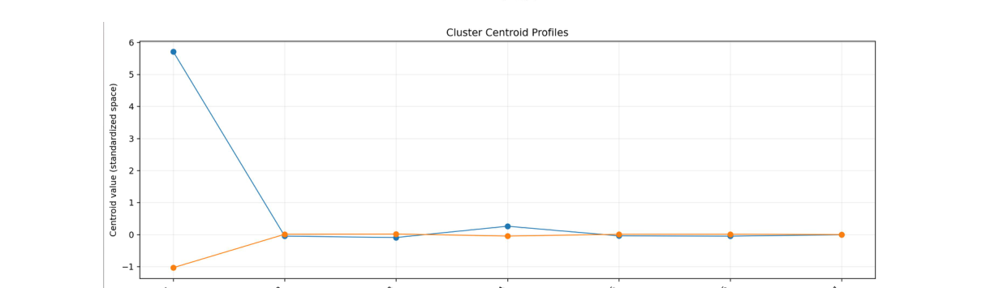
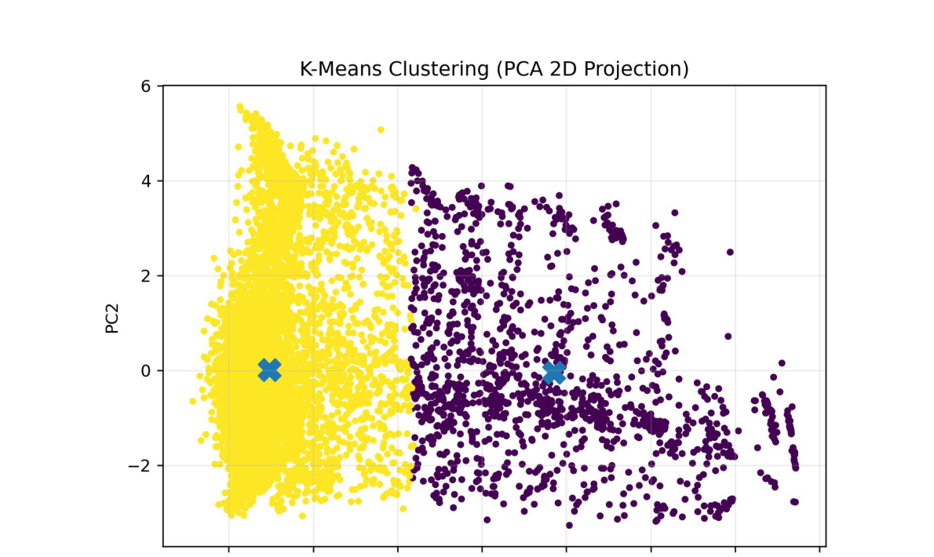
作业四：K-Means 聚类算法
K-Means 可解释性｜PCA 可视化 + 聚类中心画像
PCA 二维投影（K=2）
怎么解释两类用户？
类 1：使用更活跃
  消费/交易频率更高
  还款与额度使用更明显
类 2：使用更保守
  整体消费与交易特征较低
意义
  聚类不仅“分开了”，还能从中心画像解释差异
Notes:
[Talk Track | 45s]
- 左图用 10 秒说明：PCA 把高维特征压到 2D，能看到两簇大致分开。
- 右边重点讲“可解释性”：用聚类中心画像看两类用户的特征差异，概括为“活跃 vs 保守”。
- 最后一句点题：这是无监督学习常见的落地方式（分群 + 画像）。
[Sources]
- 聚类及可视化实验报告：PCA 2D 聚类图与聚类中心画像

Slide 16
总结｜我在这门课里学到的能力
总结
数据库能力：
  能独立搭建 MySQL / MongoDB 环境，并完成基本操作与对比理解
算法能力：
  能从零实现 ID3 与 K-Means，并用交叉验证/指标/可视化评估
工程与思维：
  知道如何处理过拟合、异常值、高维噪声，并提出改进
Notes:
[Talk Track | 25s]
- 最后一页别讲太多：三句话总结 + 邀请提问。
- 如果老师追问，就从蓝框里的三个常见问题展开。
[Sources]
- 四份实验报告的综合结论

Slide 17
谢谢

